Slide 2
语文二年级下人教
期末达优测试卷

Slide 3
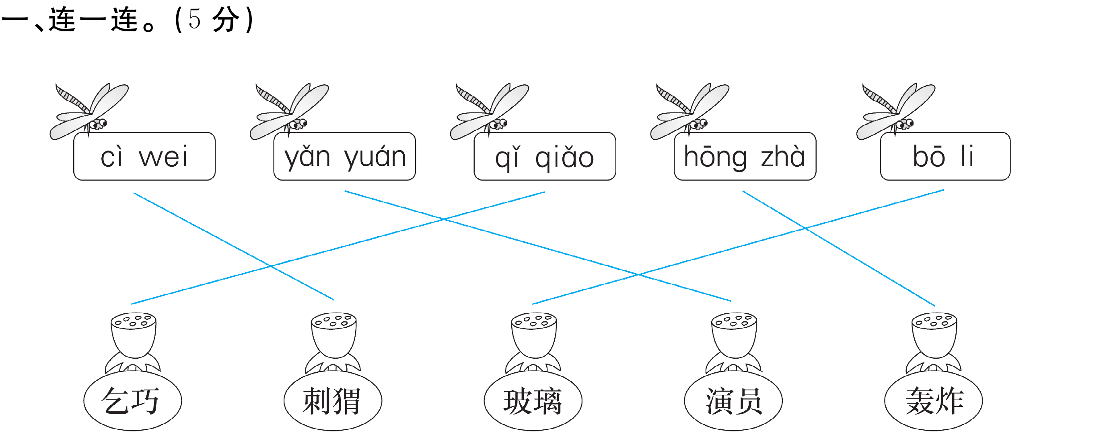

Slide 10
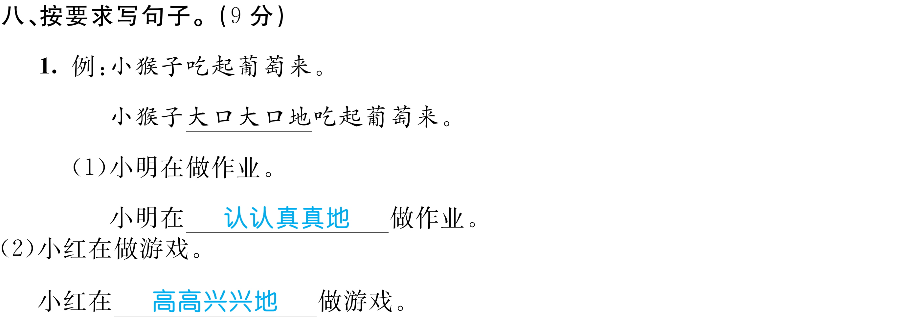

Slide 14
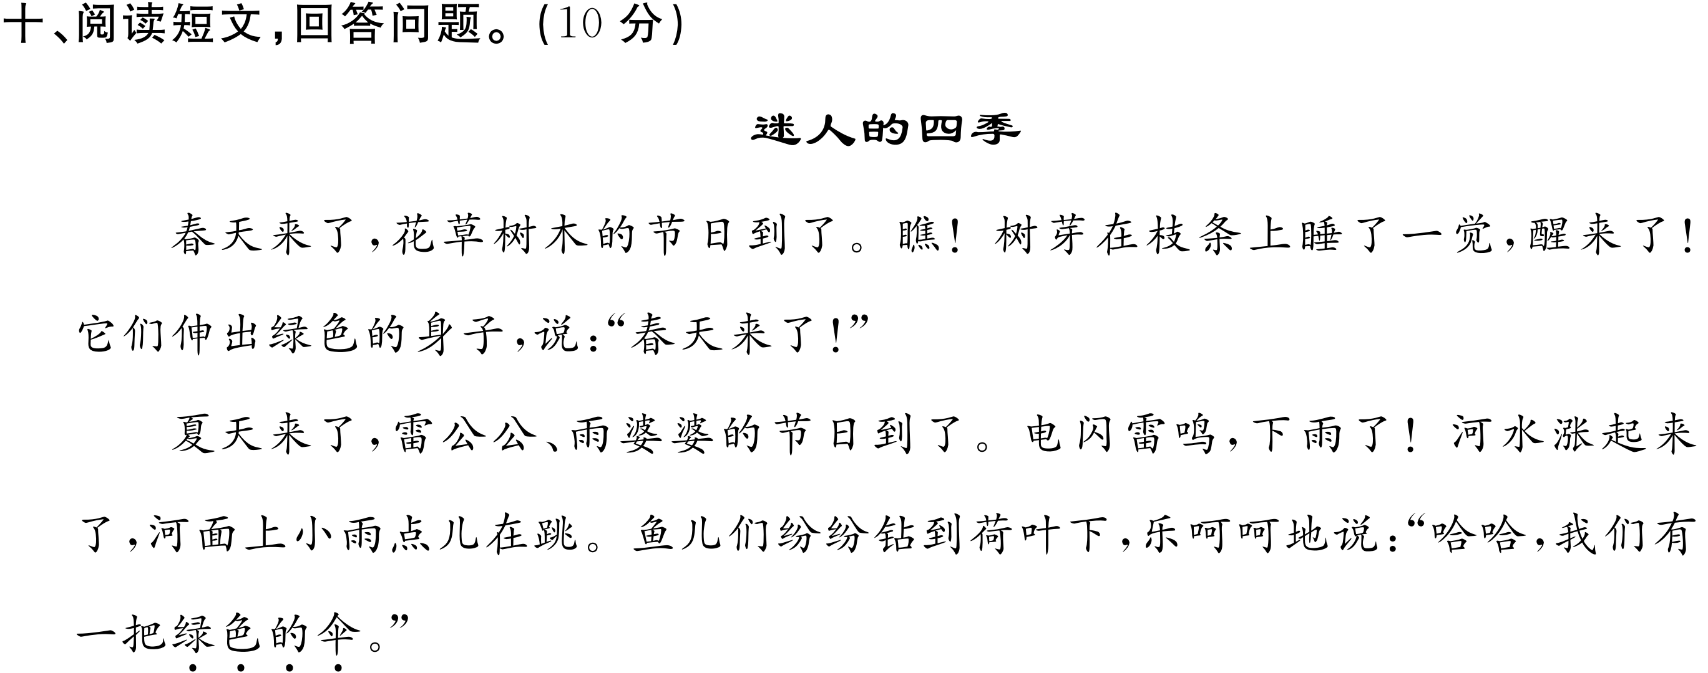

Slide 18
